Slide 1
알 쏭
모두 모여!! 퀴즈 풀자 ~
팀원
20154300 임대인
20154219 조휘훈
20154295 강성민

Slide 2
INDEX
프로젝트
목표
프로그램
설명
나아갈 점
Q & A
OPEN SOURCE A - TEAM

Slide 3
프로젝트 목표
알 쏭
CONTENTS
C, JAVA 등 언어를 배우며 얻은 모든 걸 쏟아 붓자!!
- 서버와 데이터 베이스를 연동
- DOS 창이 아닌 GUI창을 사용
- 멀티 스레딩, 제네릭 등 라이브러리 적극 사용
2. 혼자만 주구장창 하지않고 협업을 해보자!!
- 각자의 장점을 살려 파트 분배
- 많이 쓰이는 협업 툴(Git hub)를 이용해 협업

Slide 4
프로젝트 개요
소켓 통신
Maria DB
알 쏭
JavaFX

Slide 5
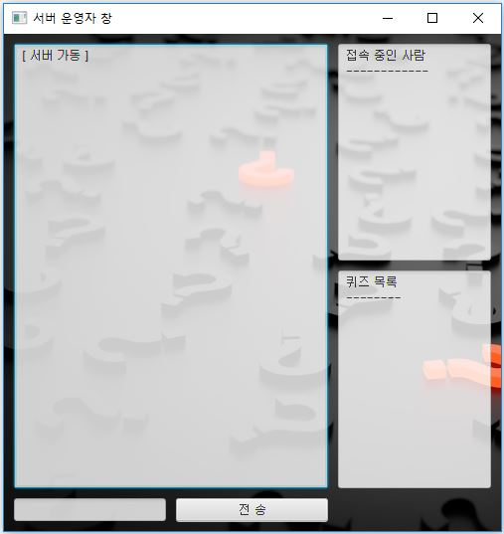
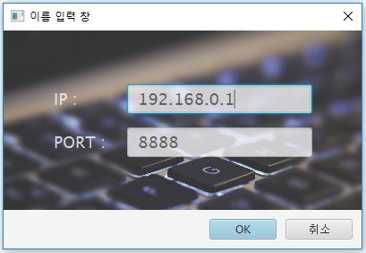
서버 로그 창
프로그램 설명
서버
접속 유저 창
퀴즈 목록 창
서버 IP 입력 창
서버 PORT 입력 창
채팅 필드
전송 버튼

Slide 6
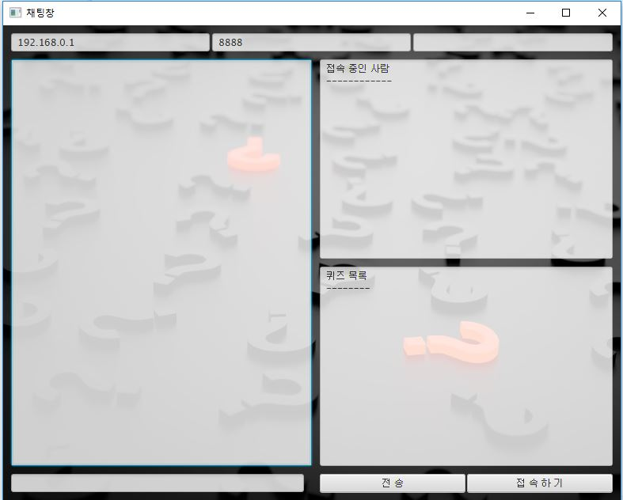
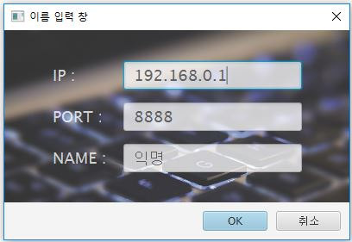
서버 IP, PORT / 타이머 칸
서버 로그
프로그램 설명
클라이언트
접속 유저 창
퀴즈 목록 창
서버 IP 입력 창
서버 PORT 입력 창
이름 입력 창
채팅 필드
전송 / 접속 / 종료 버튼

Slide 7
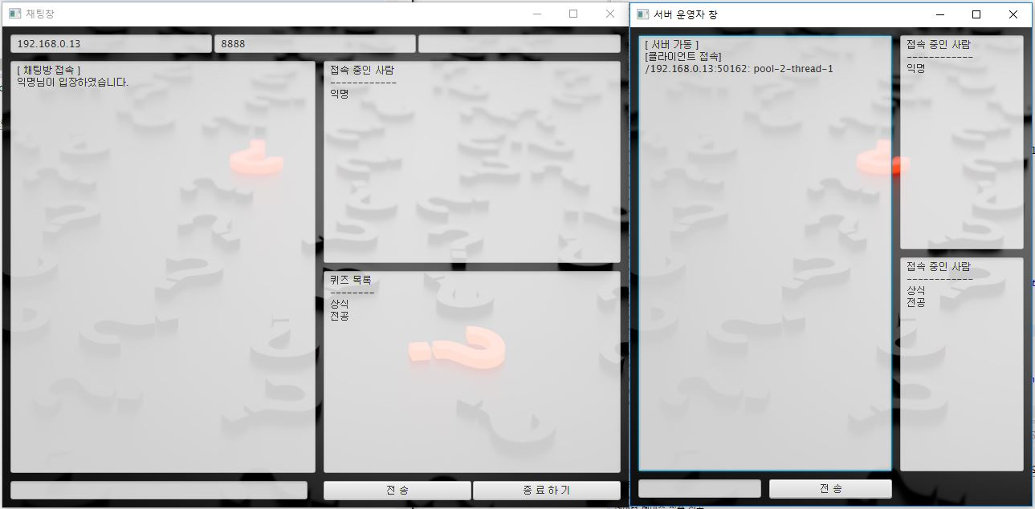


프로그램 설명
실행 과정
- 채팅방 접속 / 종료

Slide 8
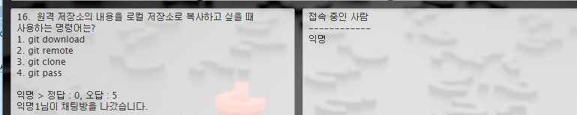
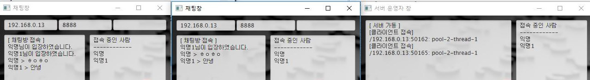
프로그램 설명
실행 과정
- 채팅방 접속 / 종료
다중 접속 시
채팅 종료 시

Slide 9
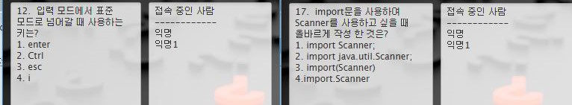
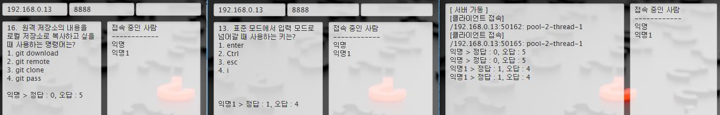
프로그램 설명
실행 과정
- 퀴즈 푸는 과정 / 종료 후
퀴즈 종료 후
퀴즈 푸는 중

Slide 10
나아갈 점
미려한
GUI
다양한
종류의 게임
풍부한
데이터 베이스
확실한
유저 관리
안정성 있는
서버

Slide 11
감사
합니다
질문 받습니다
(자세한 사항은 OpenSource_A-Team-FinalResult 저장소의
Git hub ‘README.md’ 파일 참고바랍니다.)

